Slide 1
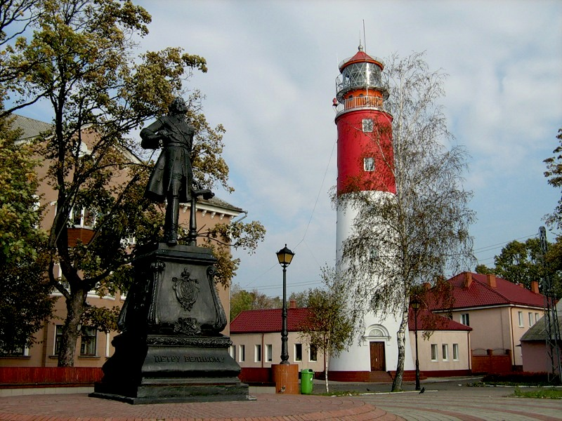


Скауты
Калининградской области
за Родину,
Добро и
Справедливость!

Slide 2
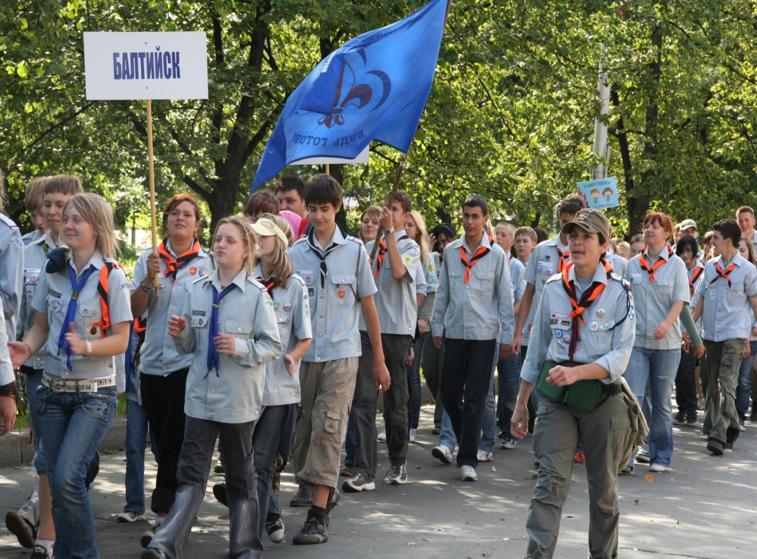
Всероссийский Джамбори «100 костров» г. Петрозаводск

Slide 3
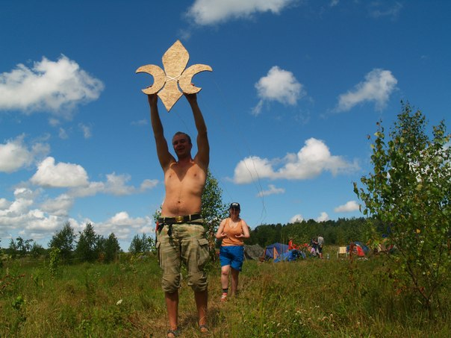
Областной скаутский лагерь
«Медвежья поляна»

Slide 4
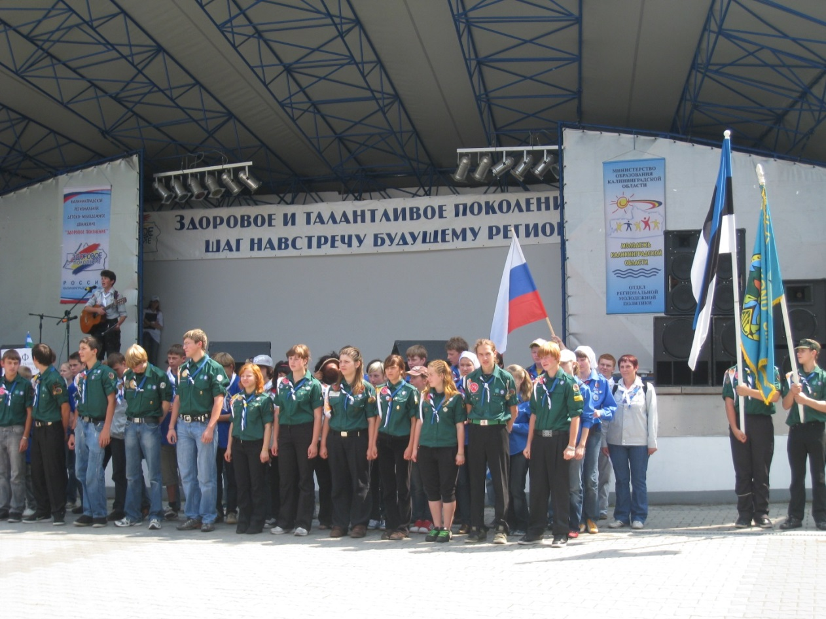
Международный скаутский фестиваль
«Встречи на Балтике»

Slide 5
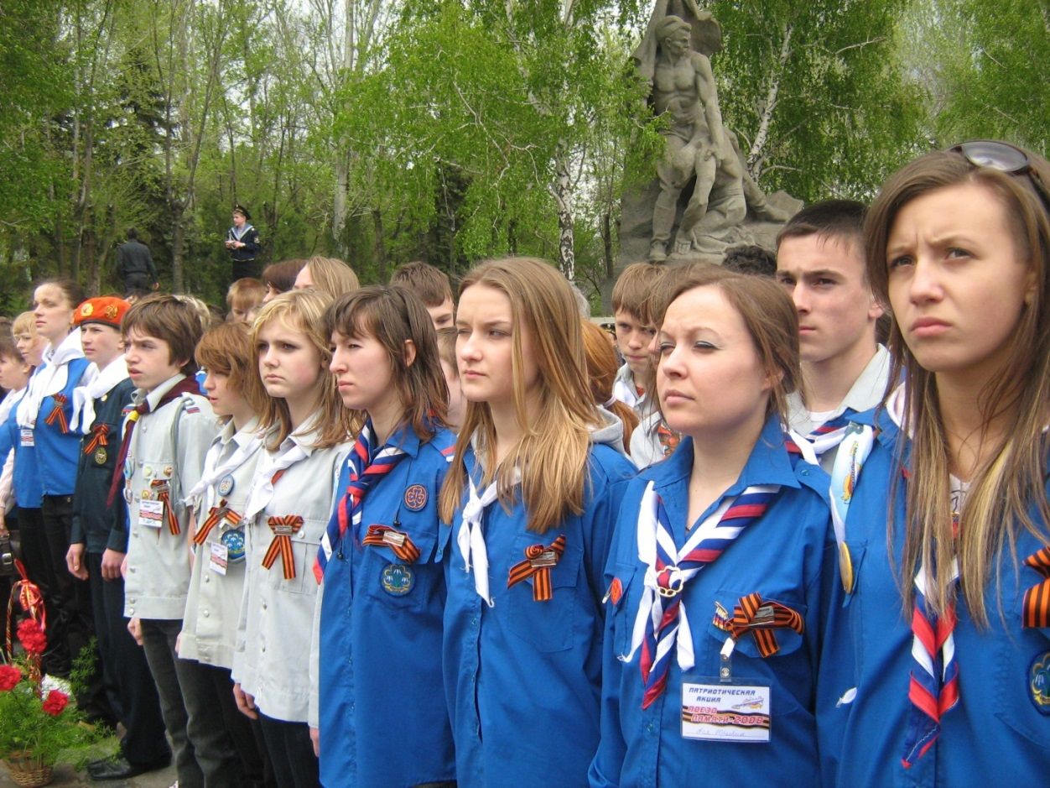
Патриотическая акция «Поезд памяти»
Калининград - Волгоград

Slide 6
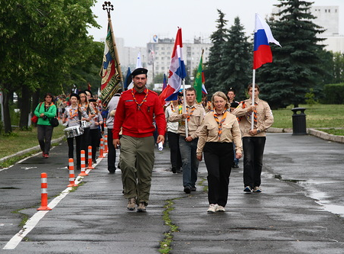
Всероссийский Джамбори
«Уральское измерение» г. Пермь

Slide 7
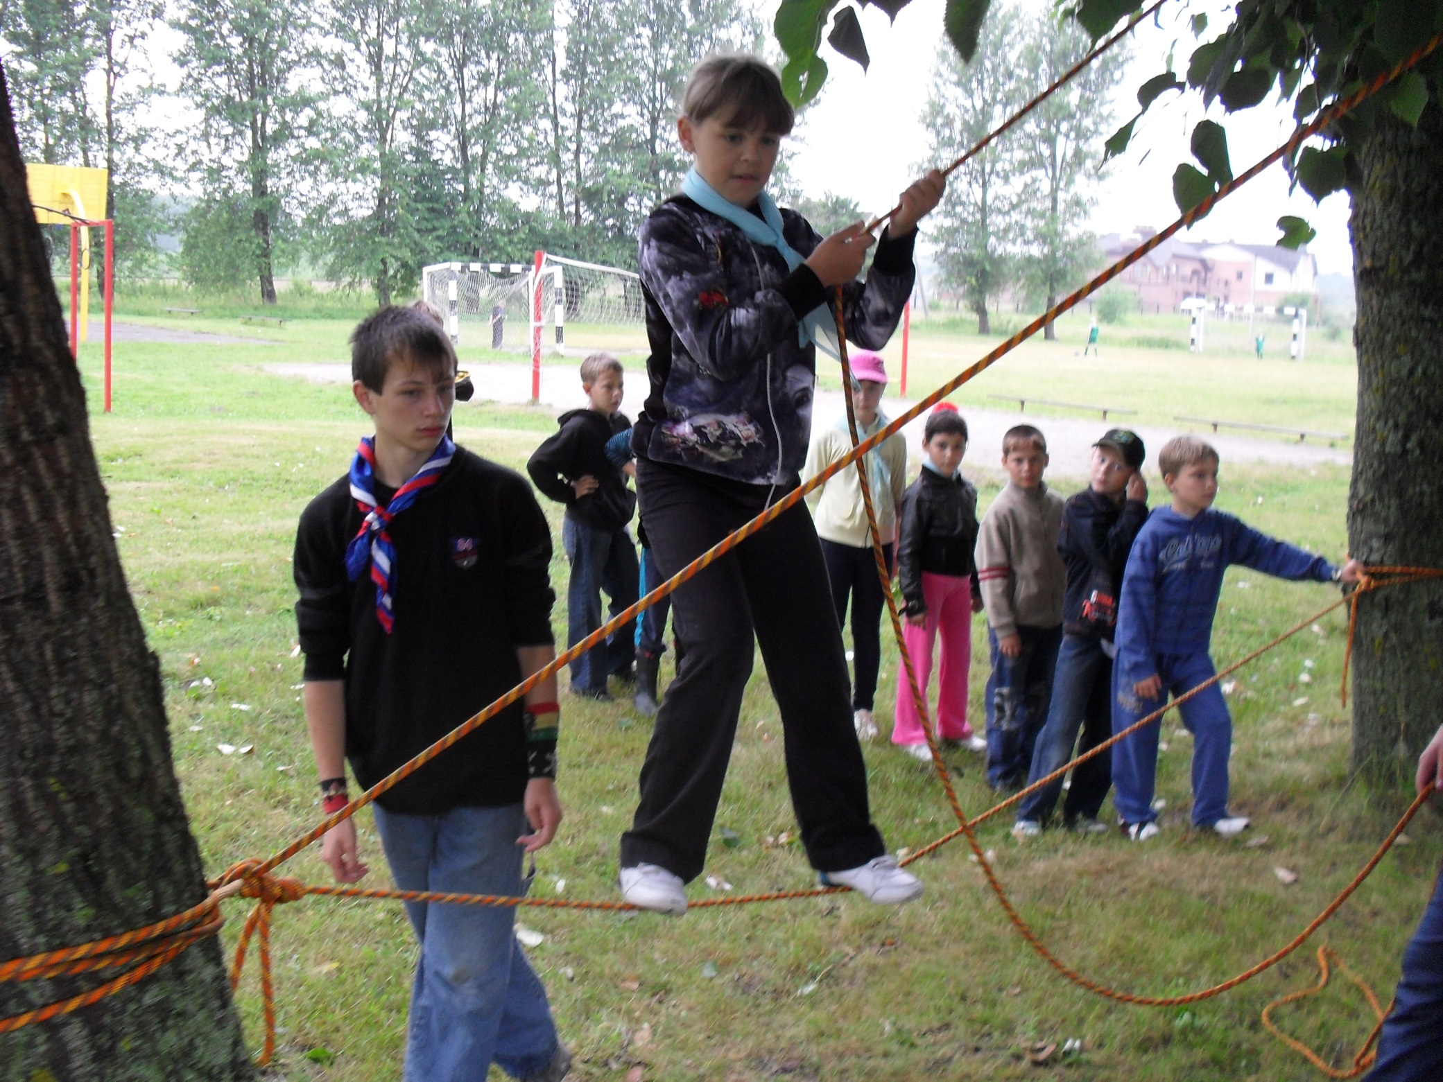
Верёвочный курс в детско-молодёжном лагере «Солнечный берег»

Slide 8
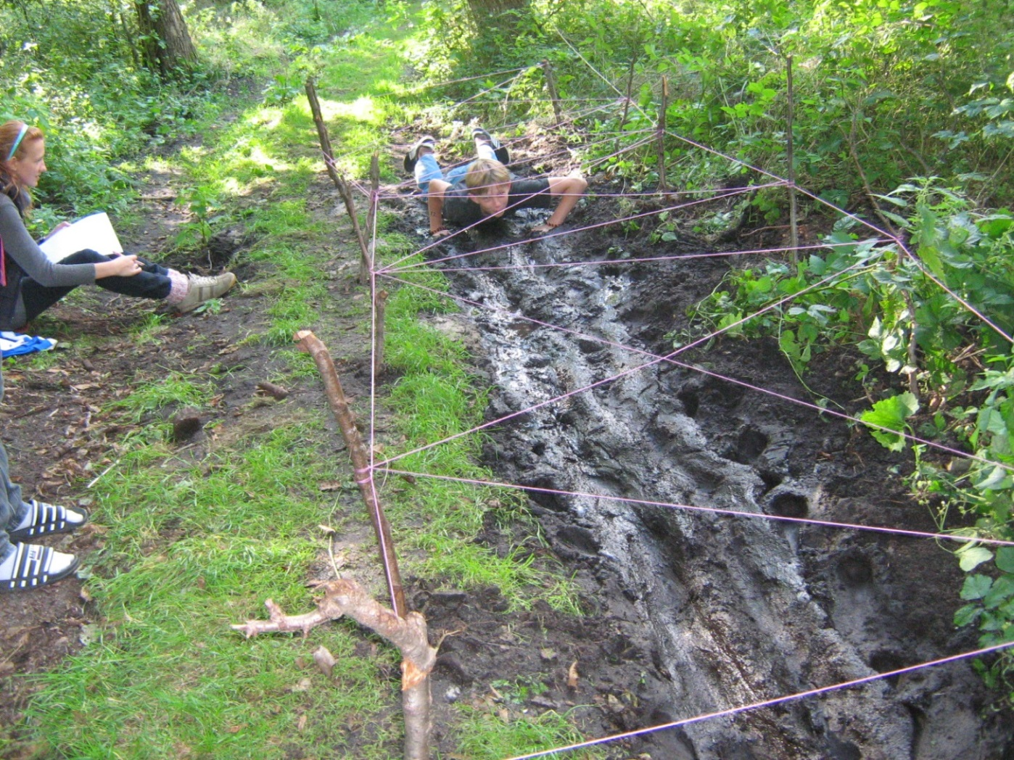
Лагерь «Компас» для ребят, попавших в трудную жизненную ситуацию

Slide 9
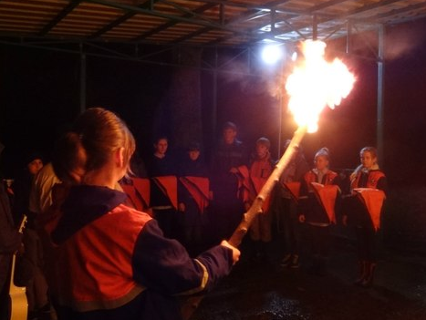
Посвящение в скауты - разведчики

Slide 10
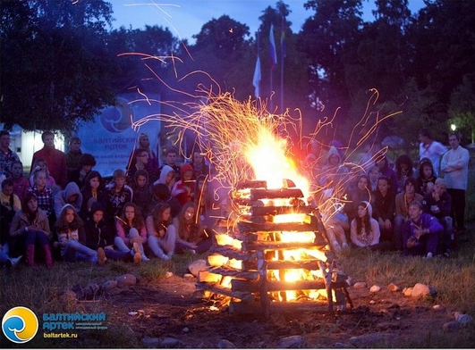
Скаутский костёр в «Балтийском Артеке»

Slide 11
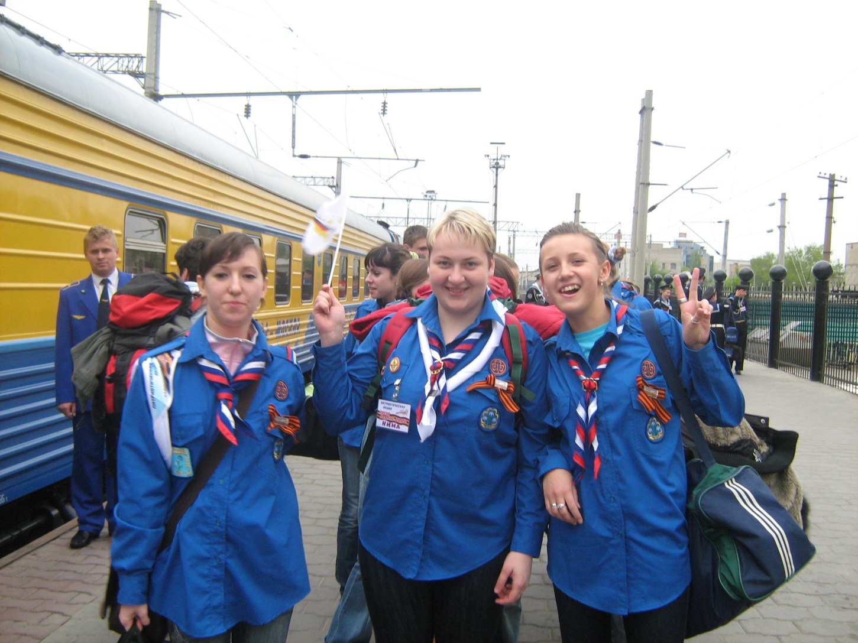
Патриотическая акция «Поезд памяти»
Калининград - Волгоград

Slide 12
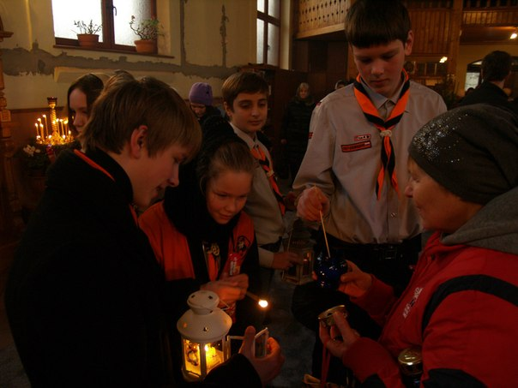
Всемирная скаутская акция
«Вифлеемский огонь»

Slide 13
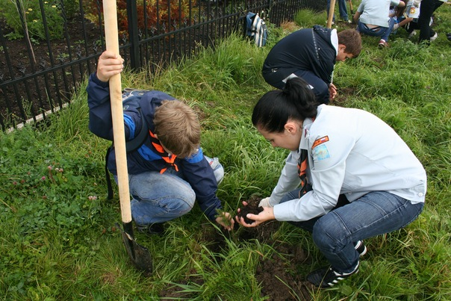
Региональная акция «Миллион деревьев»

Slide 14
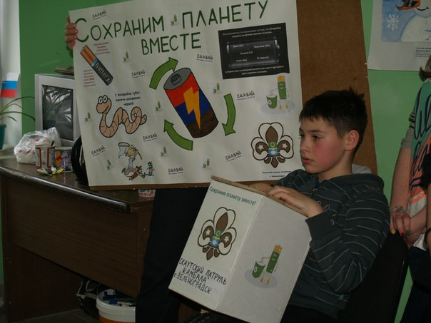
Скаутский День размышлений

Slide 15
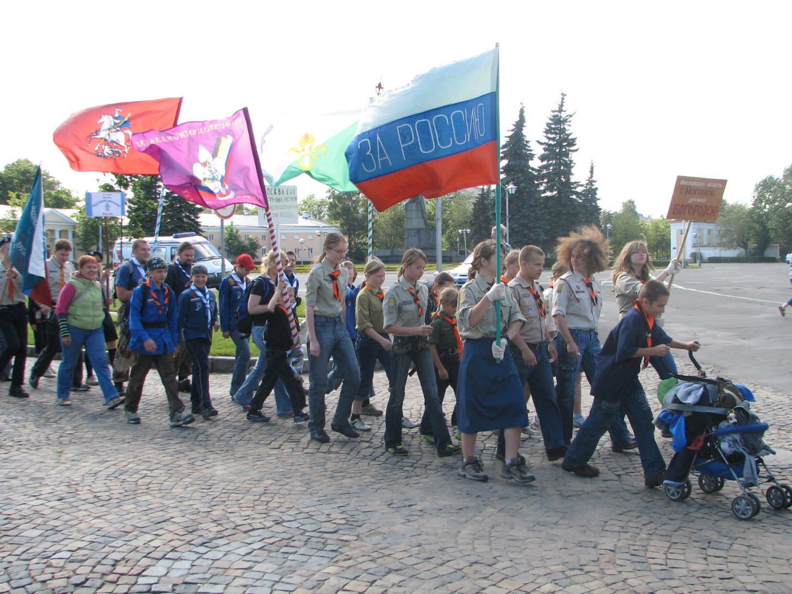
100-летие скаутского движения в России г. Павловск

Slide 16
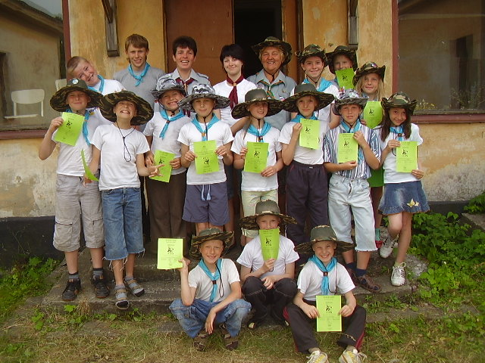
Скаутский тренировочный лагерь
«Стрела»

Slide 17
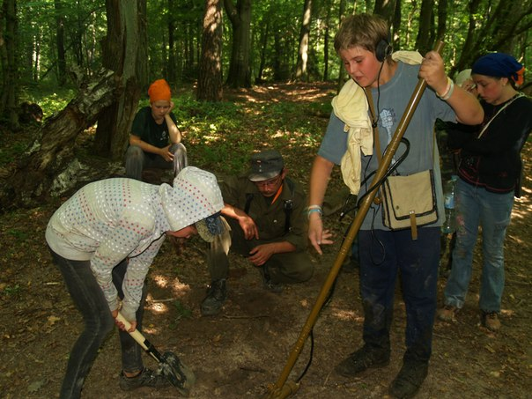
Областной скаутский лагерь
«Медвежья поляна»

Slide 18
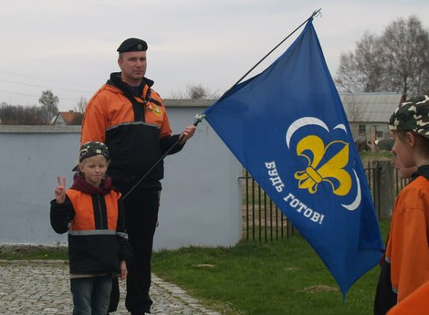
Областной скаутский слёт
«Первый костёр»

Slide 19
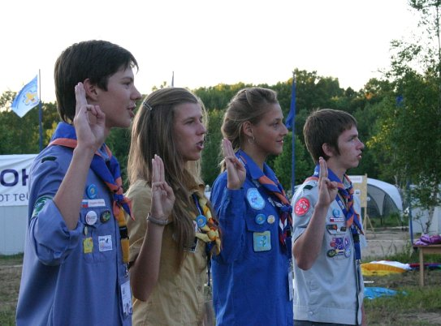
Международный молодёжный форум
«Балтийский Артек»

Slide 20
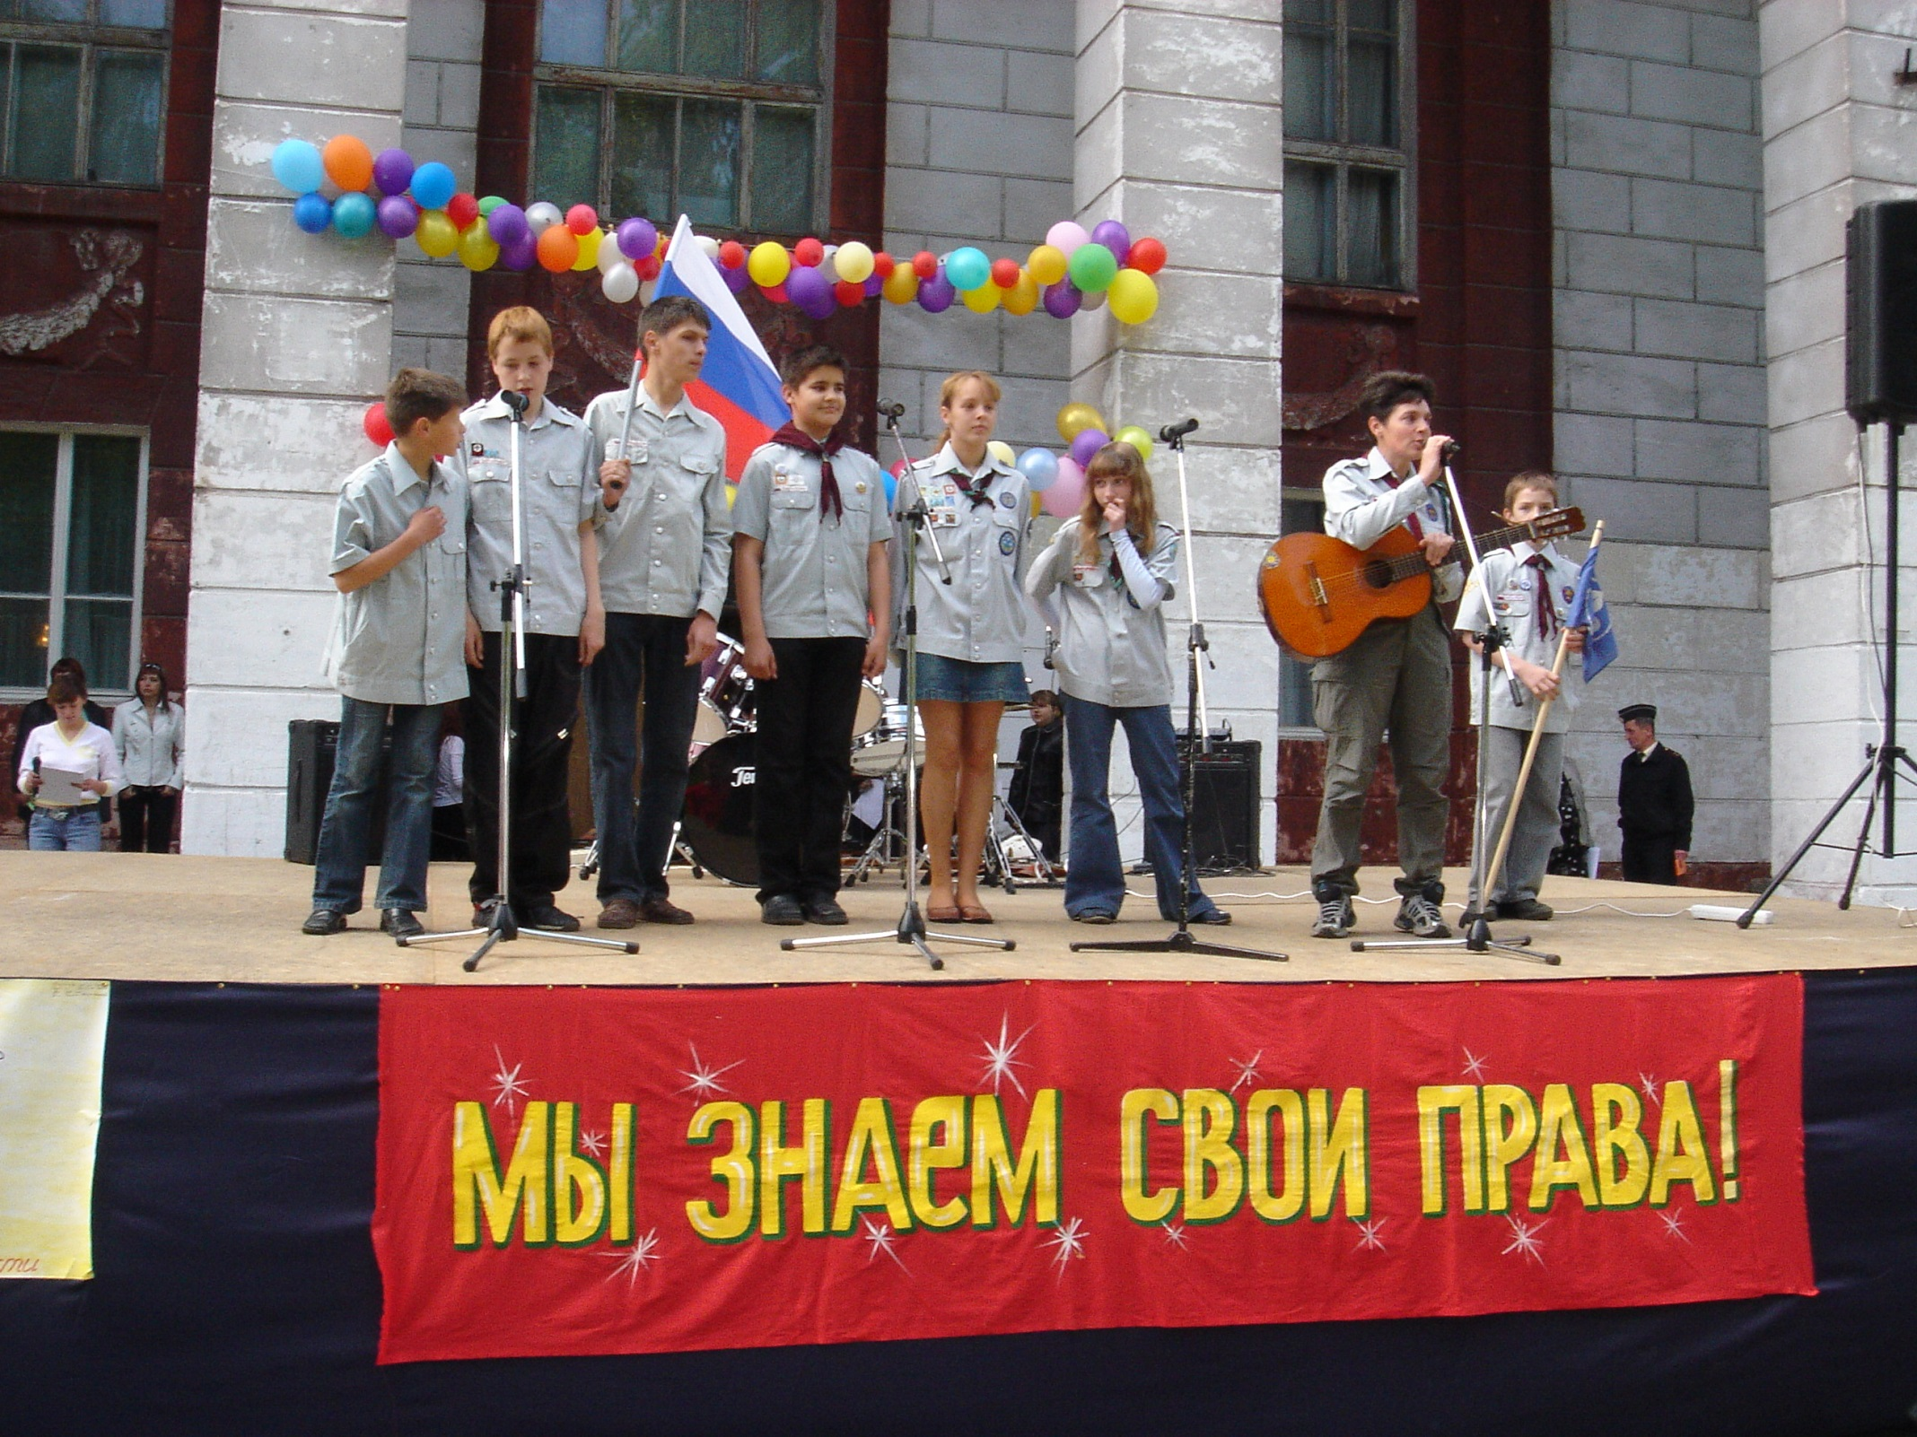
Молодёжная акция «Мы знаем свои права»

Slide 21
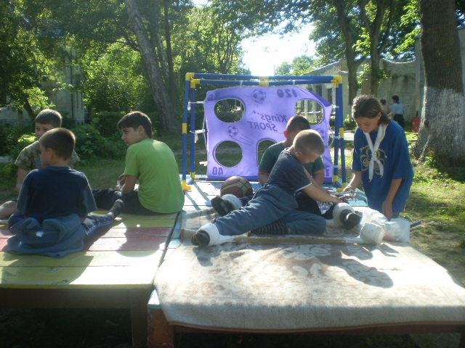
Волонтёрская деятельность в ортопедическом центре «Пионерский»

Slide 22
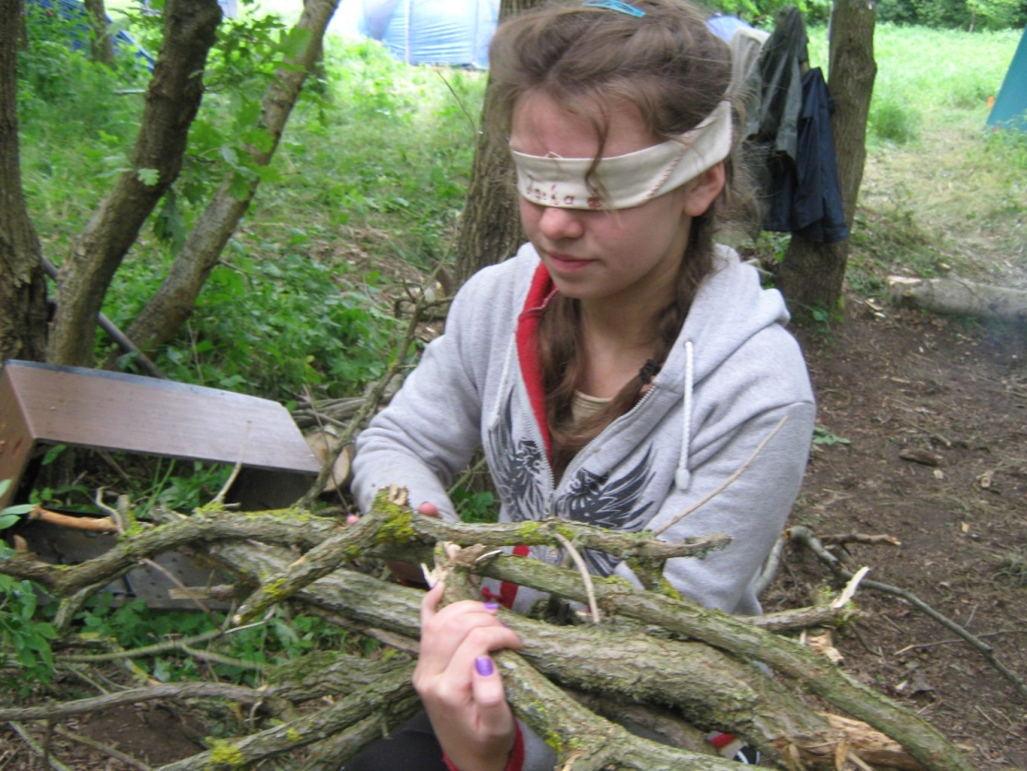
Скаутское испытание «Дневная сова»

Slide 23
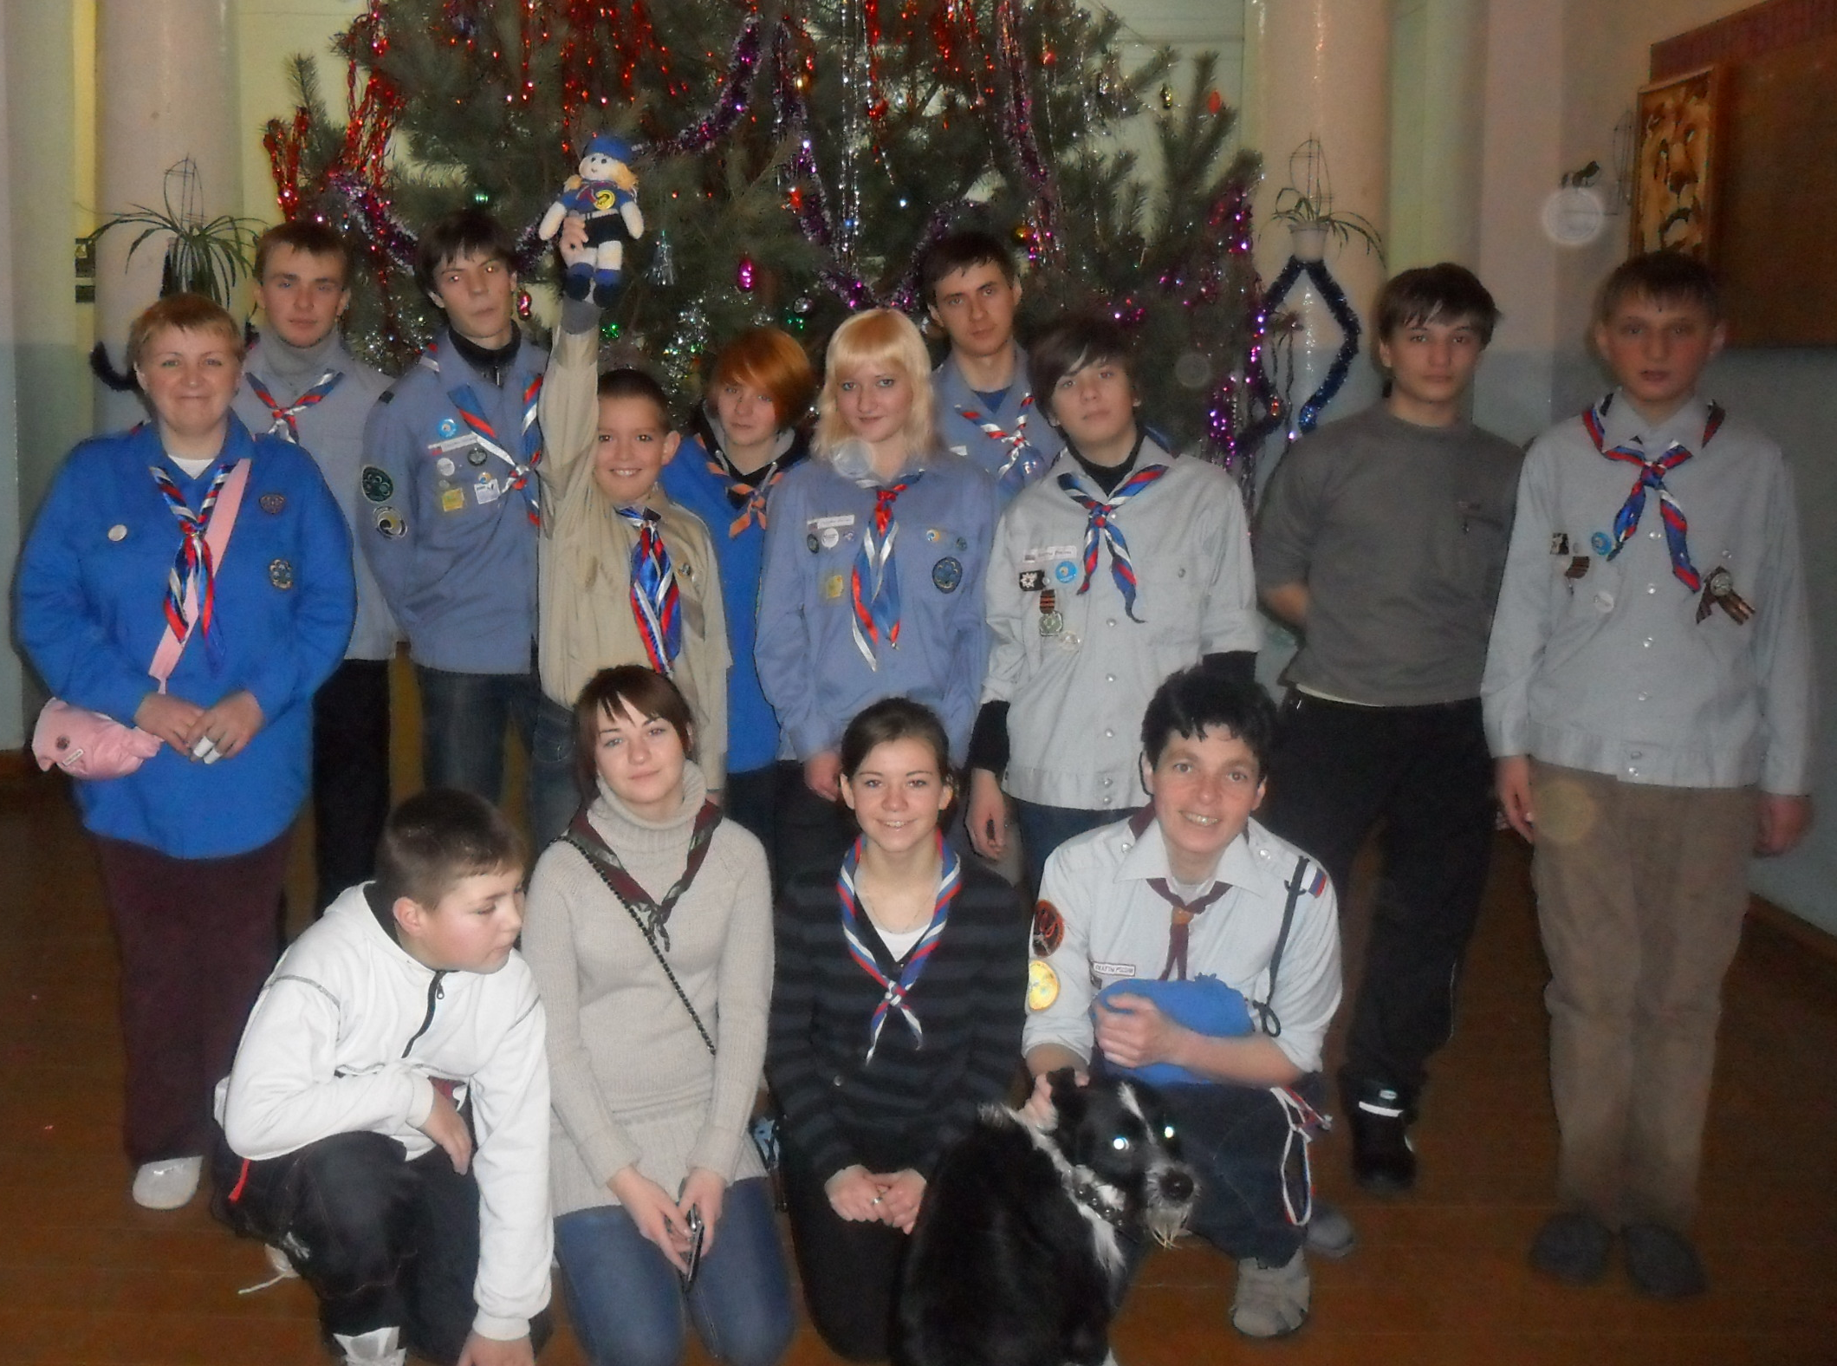
Рождественский лагерь «Звезда»

Slide 24
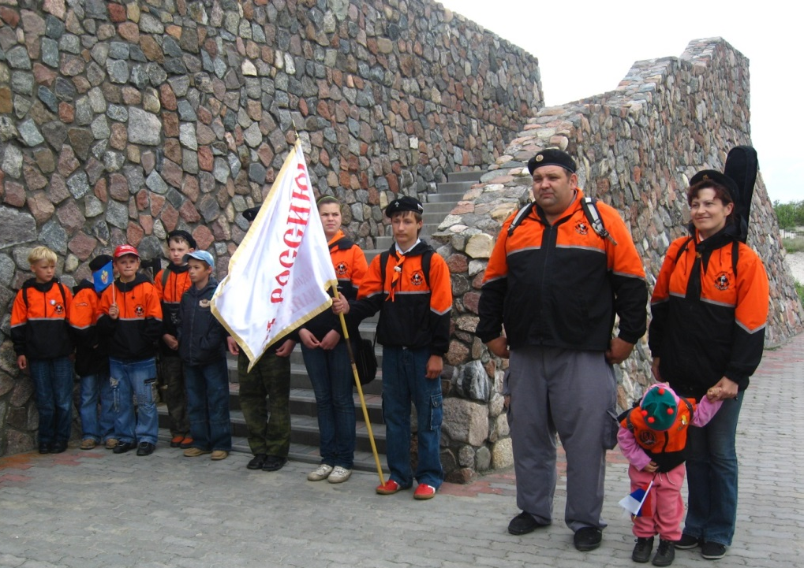
Скаутский «Марш за Россию!»

Slide 25
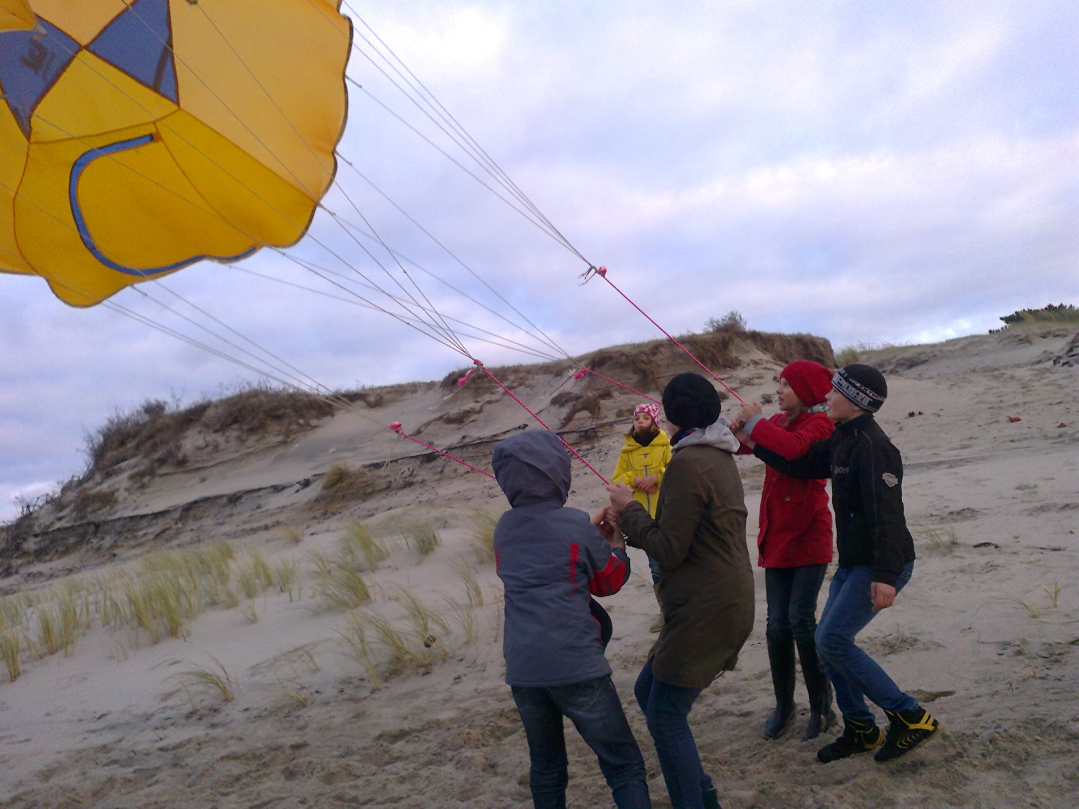
Осенний слёт скаутов «ОСА»

Slide 26
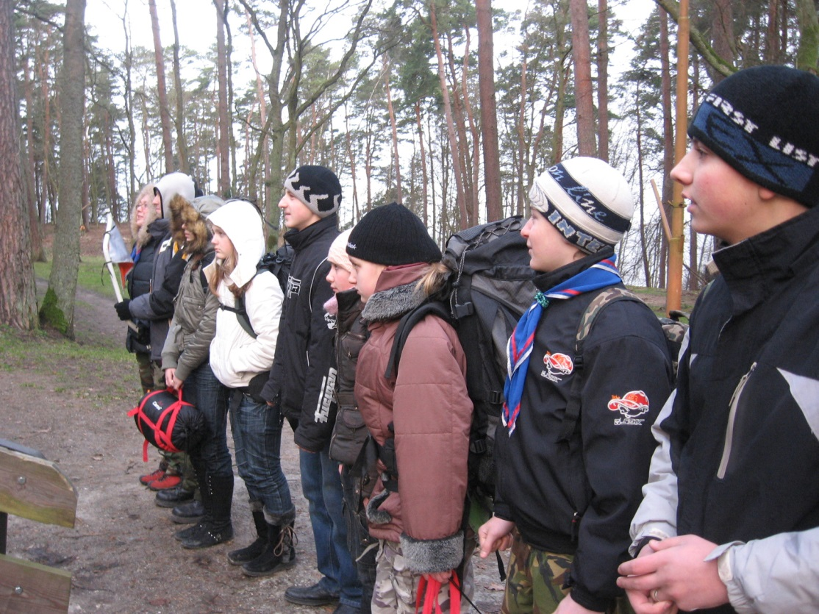
Курсы «патрульных»

Slide 27
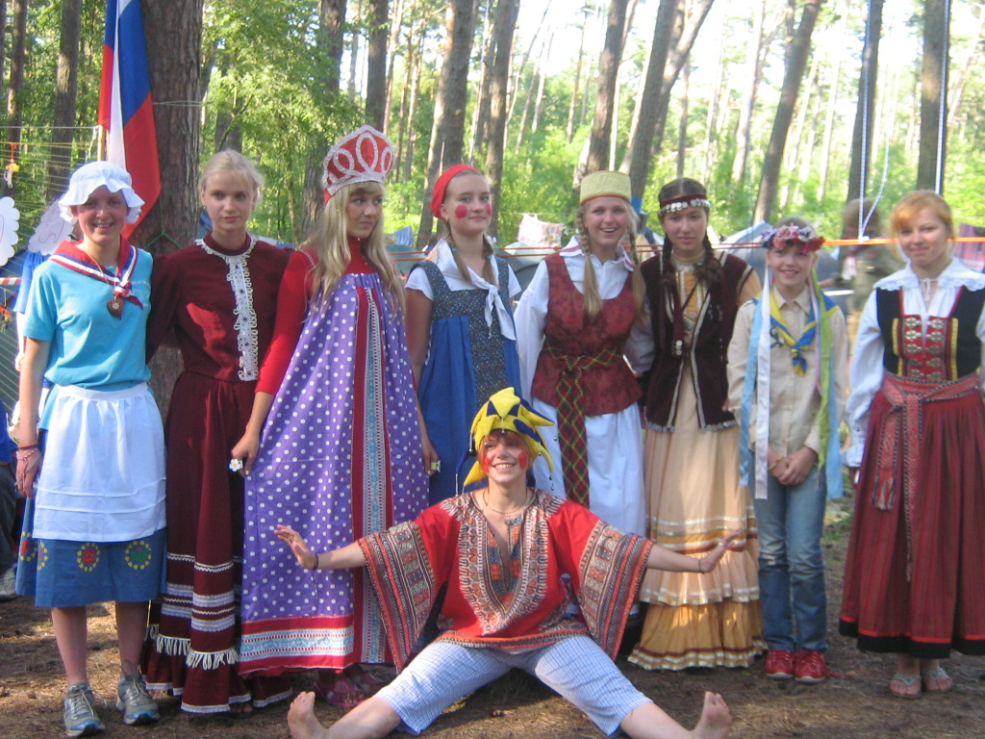
Международный скаутский фестиваль
«Встречи на Балтике»

Slide 28
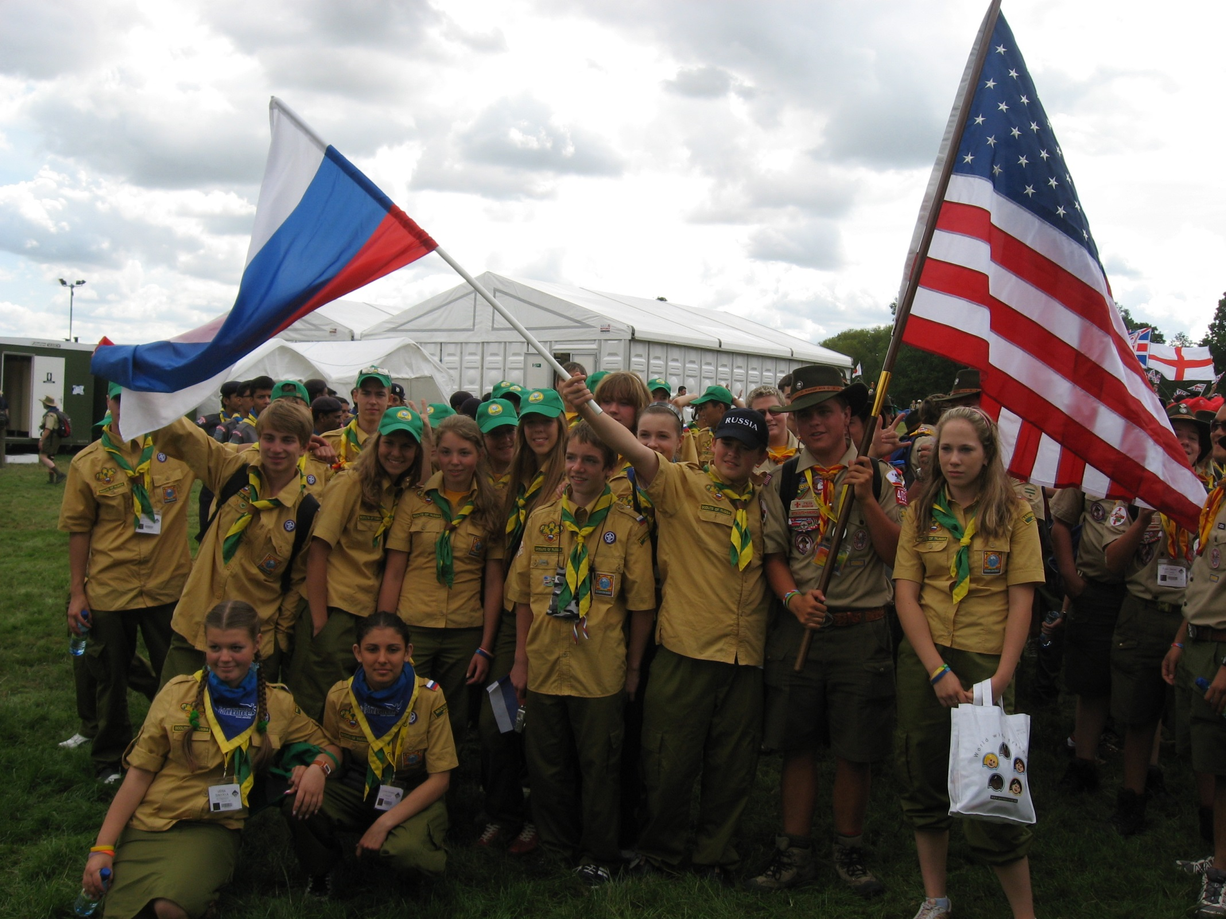
Всемирный Джамбори
100-летия скаутского движения. Англия

Slide 29
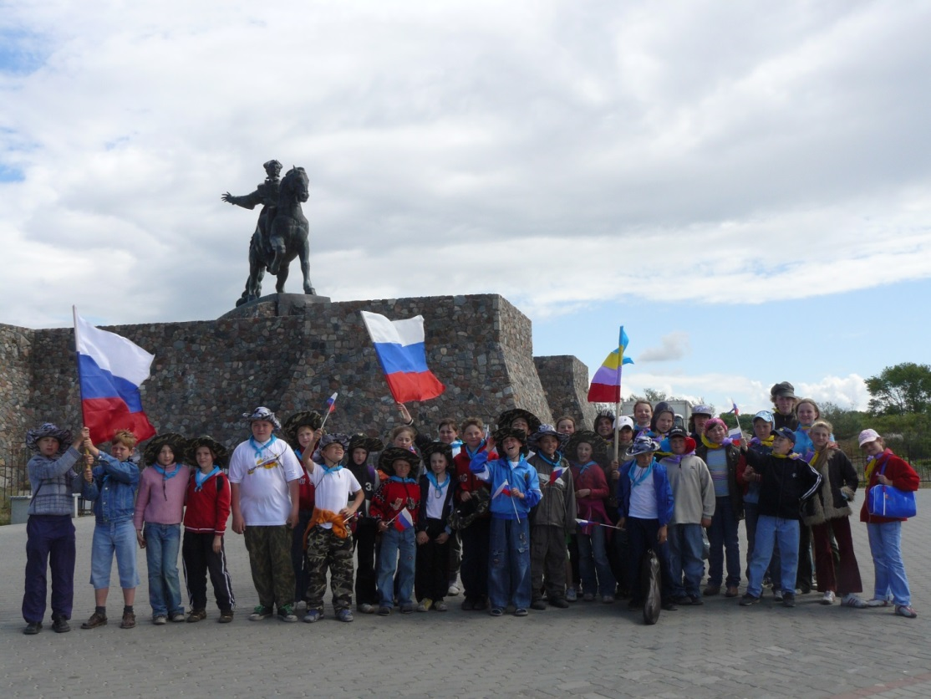
Скаутский «Марш за Россию!»

Slide 30
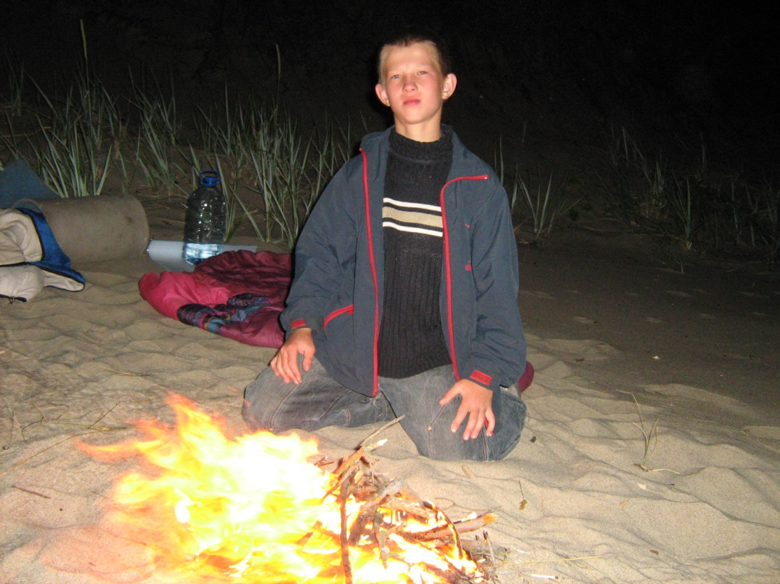
Скаутское испытание «Робинзонада»

Slide 31
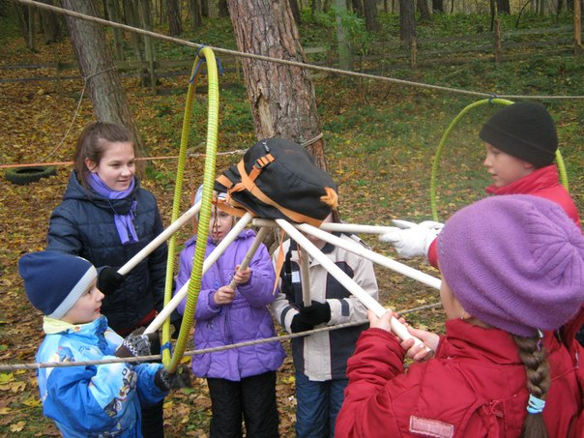
Областной лагерь «Росток» для младших скаутов

Slide 32
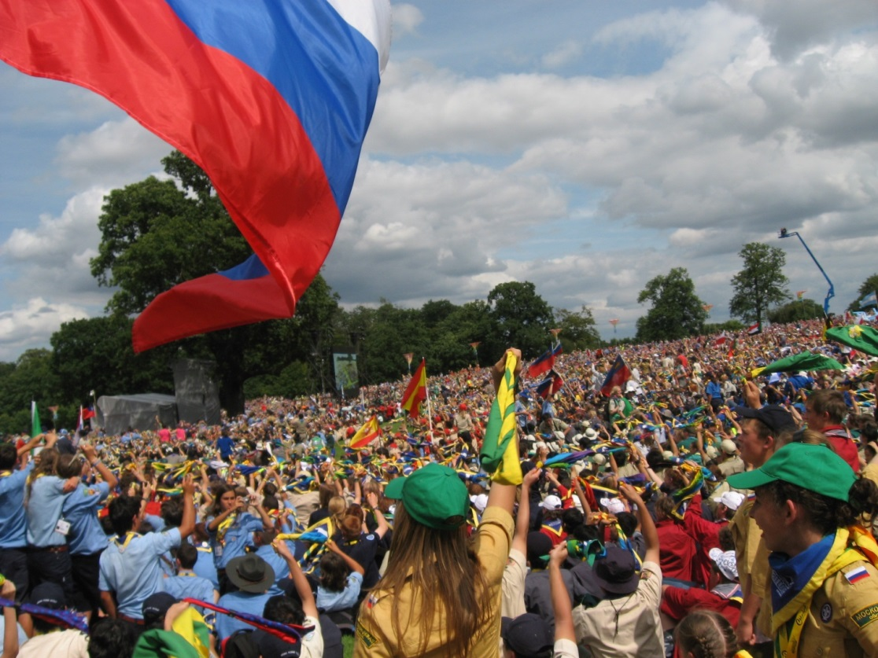
Всемирный Джамбори
100-летия скаутского движения. Англия

Slide 33
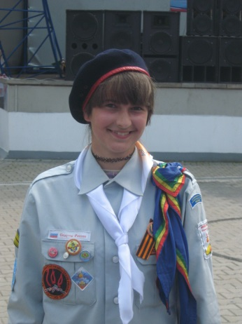
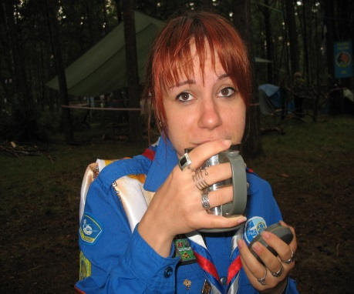
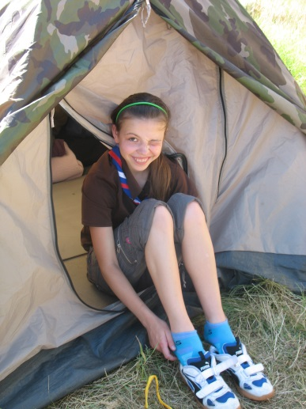
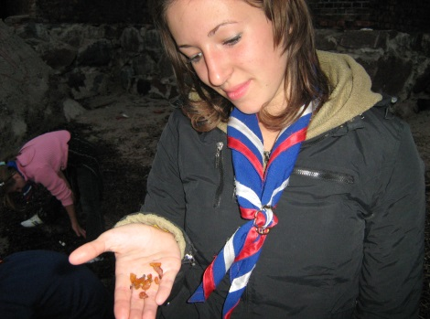
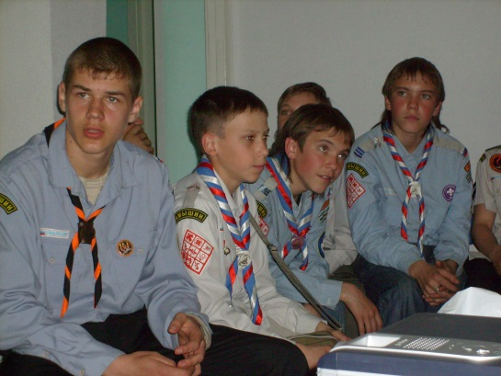
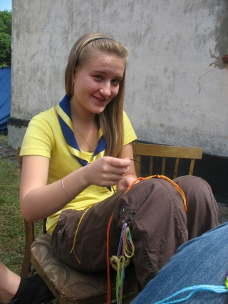
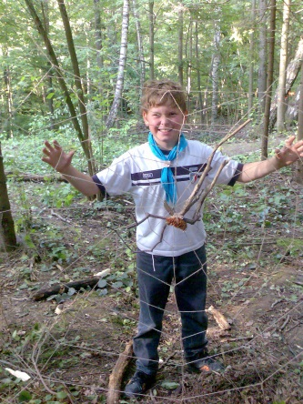
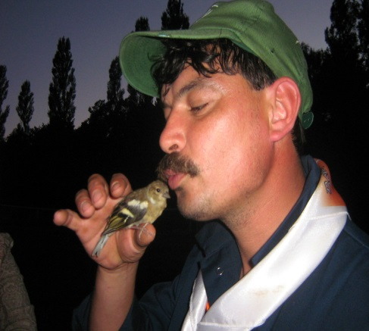
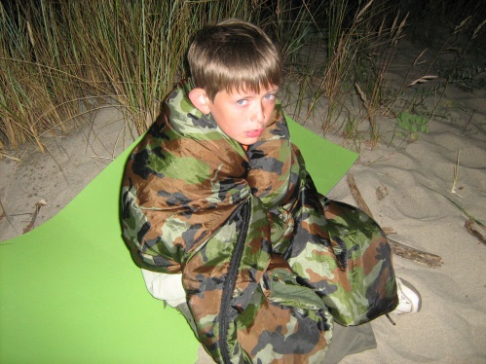
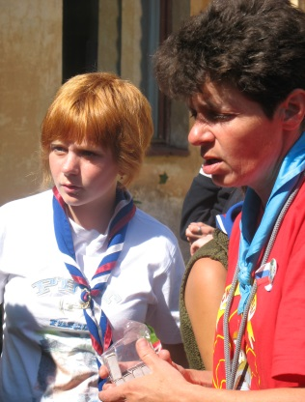
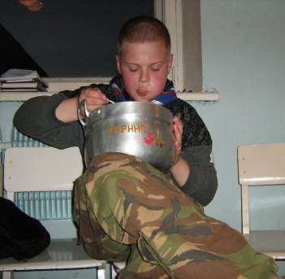
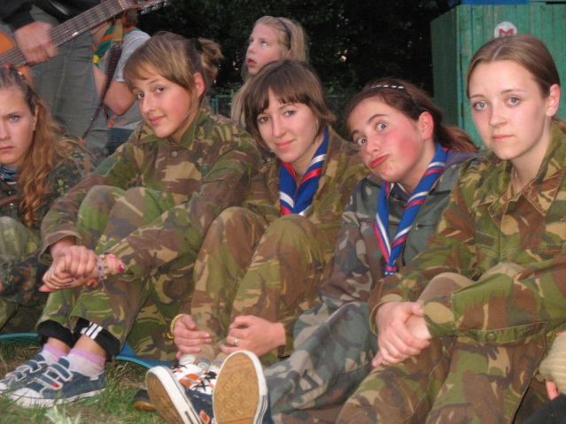
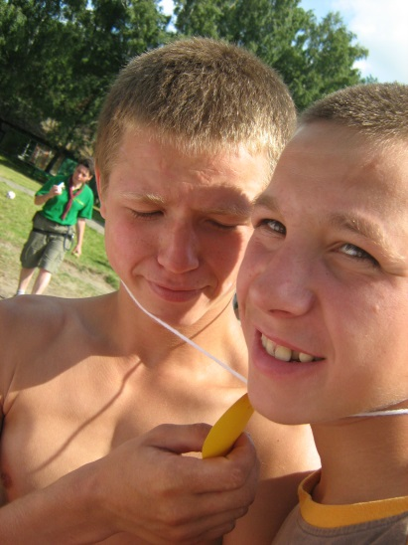
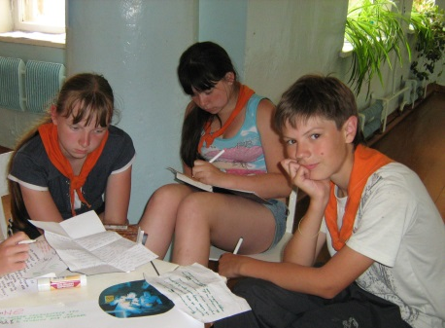
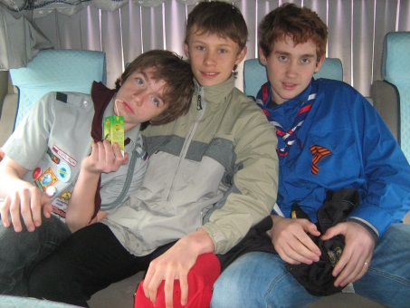
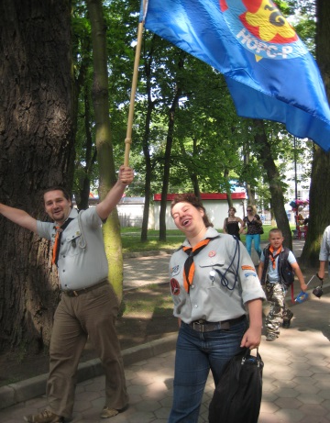
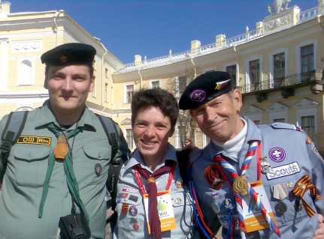
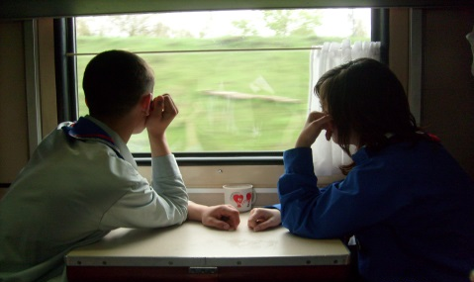





Всегда готовы
за Россию!

Slide 34

Авторы презентации:
Попова Дана, Мизюков Олег – скауты отряда «Альбатрос»
МАОУ ДОД «Дом детского творчества» города Балтийска
Фотоматериалы предоставлены:
Международным молодёжным форумом «Балтийский Артек»,
Калининградской городской скаутской организацией «Медведь»,
Калининградской региональной детско-молодёжной организацией «Барс», скаутской дружиной «Балтийский ветер», скаутскими отрядами «Альбатрос», «Чайка», «Камбала»
Музыкальное сопровождение:
«Гимн скаутов» неизвестного автора
2014 год

